Slide 1
XIII Reunión anual del
Grupo regional de INSARAG en las Américas
RESUMEN DE LA EVALUACION DEL EJERCICIO SIMEX,
COSTA RICA 2014
Lima, Perú
15-17 de octubre del 2014
www.insarag.org

Slide 2
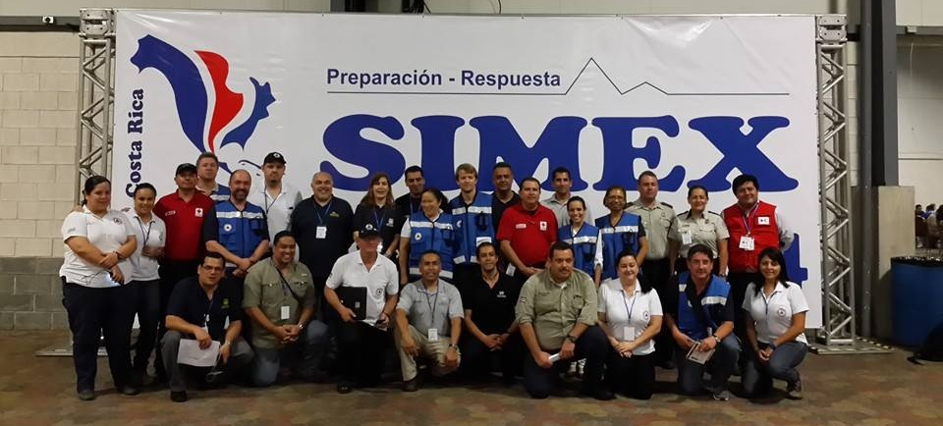
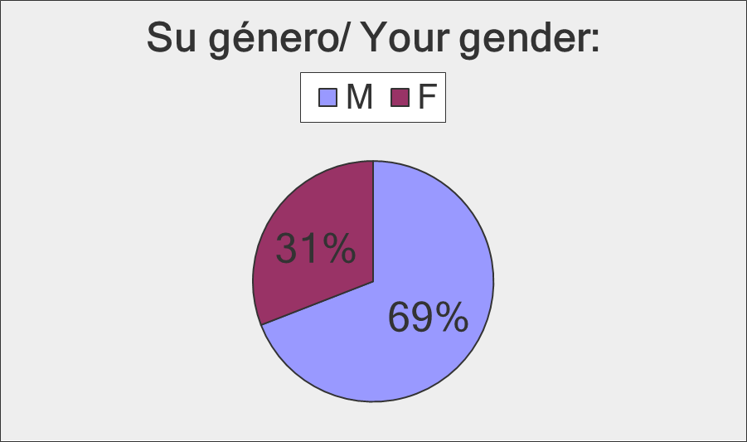
Participantes
202 personas
Muestra de la encuesta: 69 34%

Slide 3
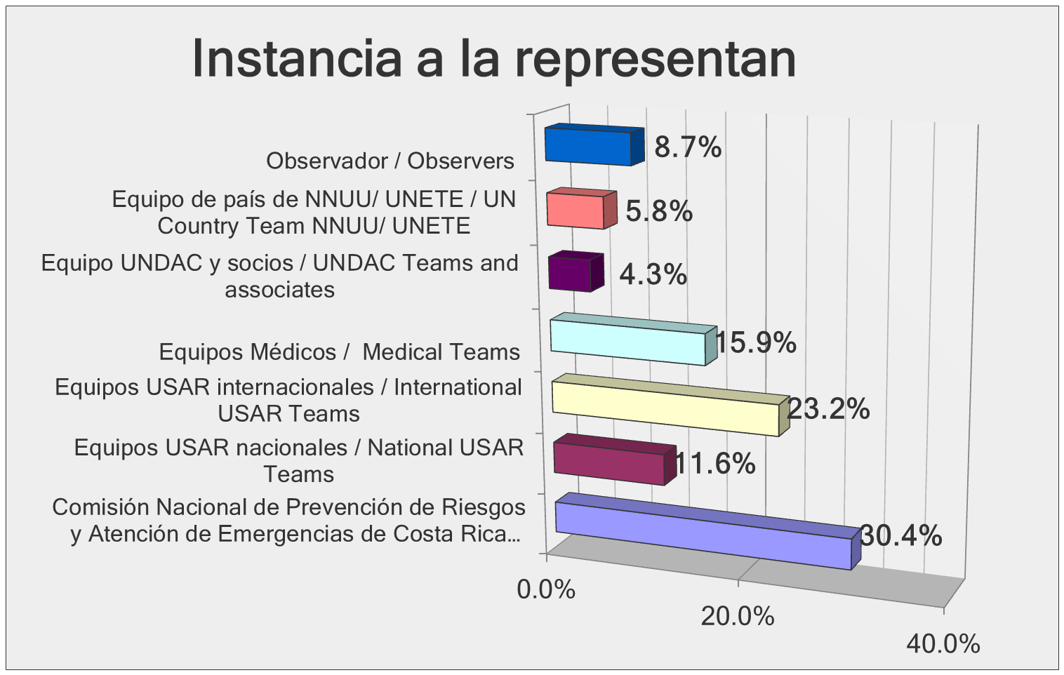

Slide 4
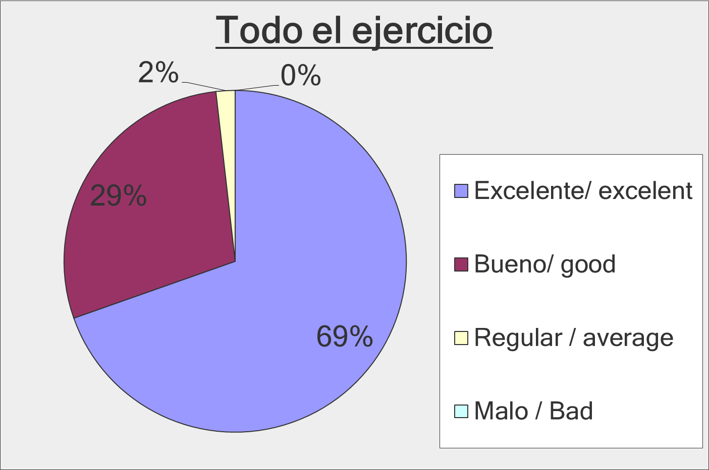

Slide 5
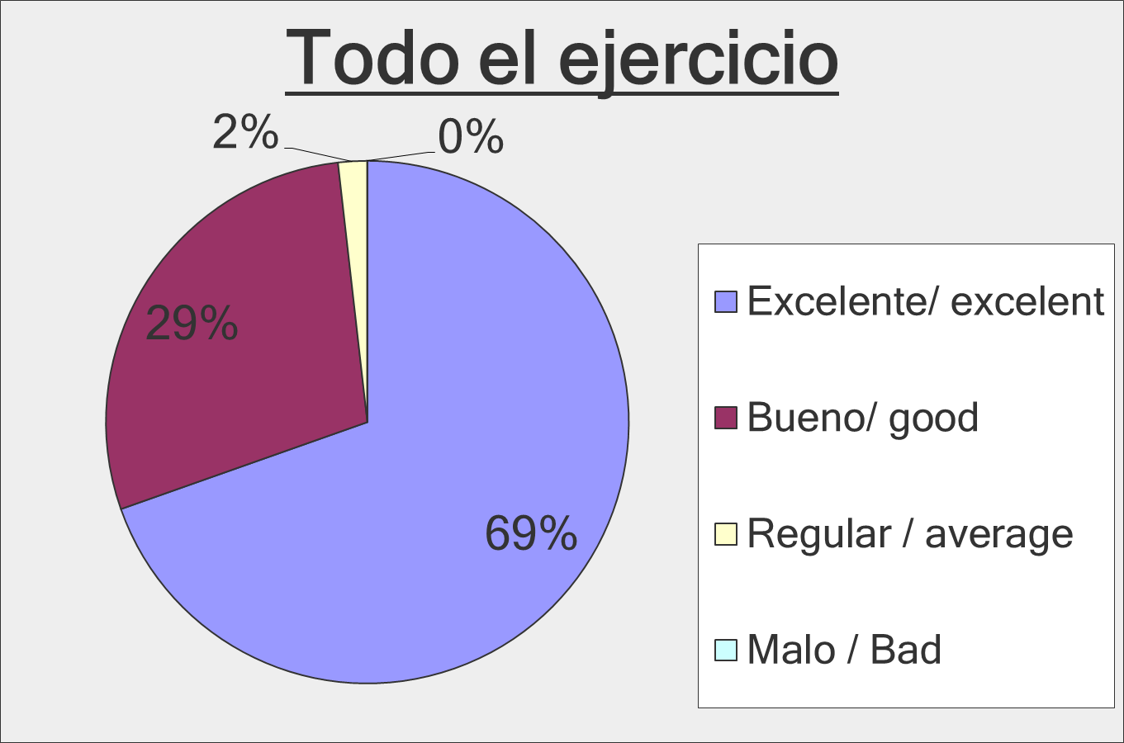
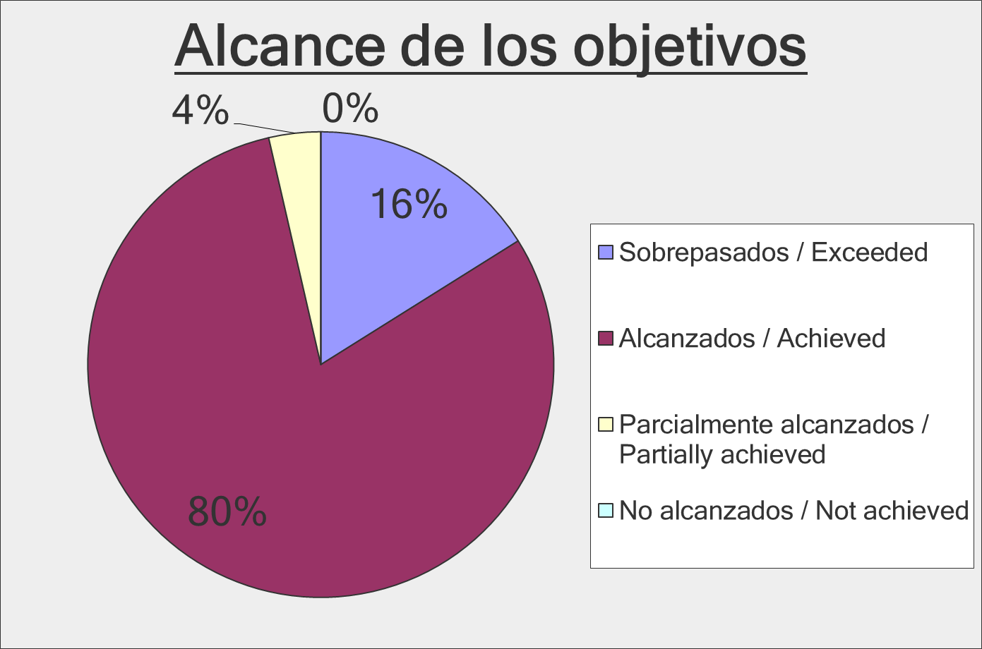
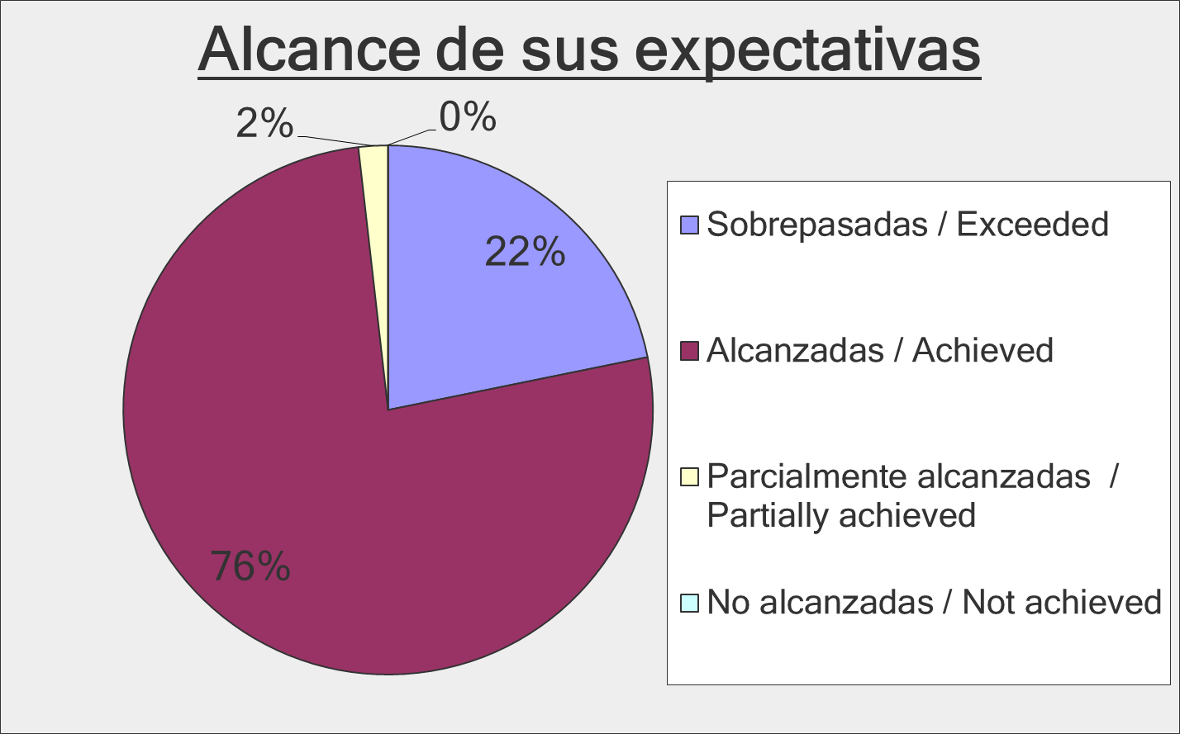

Slide 6
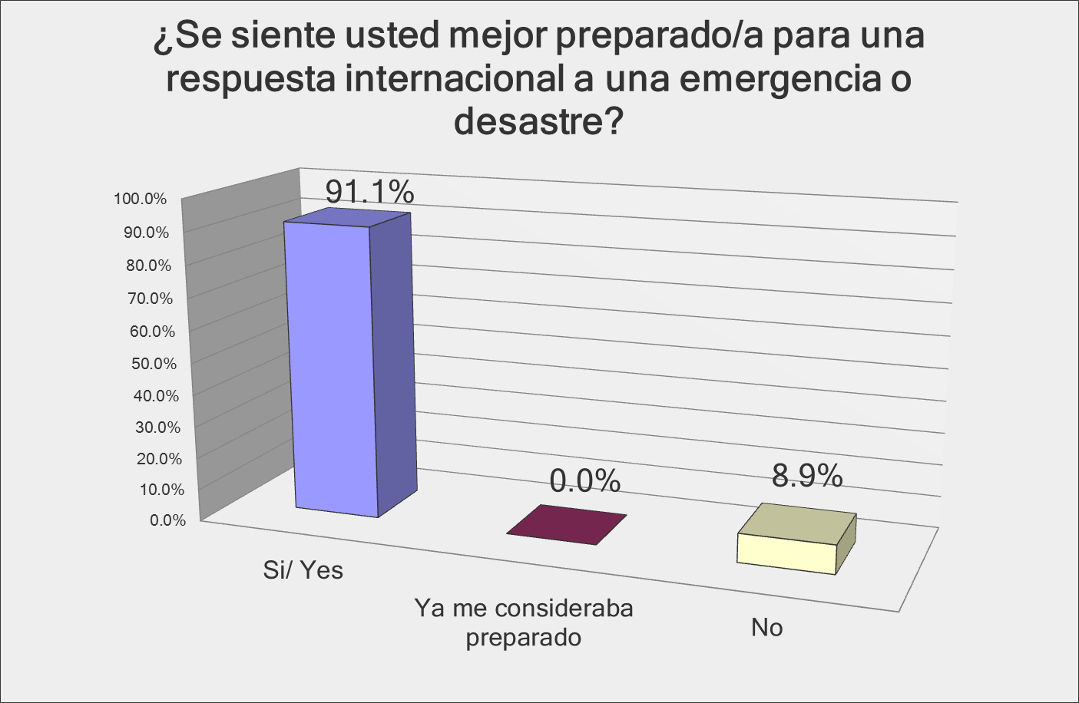

Slide 7
Partes del ejercicio que resultaron más útiles
OSOCC Virtual.
Ejercicio práctico.
La práctica de ingreso al país, RDC y OSOCC.
La práctica y las reuniones de los Equipos Médicos Internacionales (FMT).
La interrelación entre los actores.
El llenado de los formularios.
La preparación previa.

Slide 8
Partes del ejercicio que deben mejorarse
La división de los grupos internacionales.
Trabajo repetitivo en cuanto a Triage.
La poca retroalimentación entre los grupos USAR.
Tiempos sin aprovechar en los Grupos USAR.
Tiempos muy cortos para las actividades.
Mayor claridad en las tareas y mensajes.

Slide 9
Tres principales elementos de aprendizaje
1er. Elemento de aprendizaje | 2do. Elemento de aprendizaje | 3er. Elemento de aprendizaje
El procedimiento de arribo al país como FMT | Las herramientas de OSOCC virtual y HOPE | La interacción con el COE, LEMA,OSOCC
Activación de los equipos USAR | Pasos que se deben dar desde que se activa la desmovilización. | Como utilizar el triage estructural
Manejo integrado del COE | Respuesta de Costa Rica ante un llamado de ayuda internacional | El desembolvimiento de los equipos USAR internacionales
conferencia virtual. | La integración con otros brigadistas o grupos | La calidad y la calidez humana de los docentes.
La importancia de la sectorización de un edificio. | Necesidad de integración del Comité Sectorial de Salud | Necesidad de profundizar en temas de vocería y manejo de medios
Manejo de información para toma de decisiones | Articulación intersectorial | Competencias de Equipos Médicos Internacionales
Llegada de los equipos y el manifiesto de carga. | Díalogo entre actores externos y el gobierno en el marco de acciones conjuntas | El aprovechamiento de las capacidades de los actores externos.
Manejo de la guia | Manejo del RDC y OSOCC | El traspaso de información una vez finalizado el ejercicio.
El rol esencial de las agencias internacionales al acompañar y brindar asistencia técnica. | Coordinación con las agencias de NNUU | Reconocer las limitaciones que tenemos en el país.

Slide 10
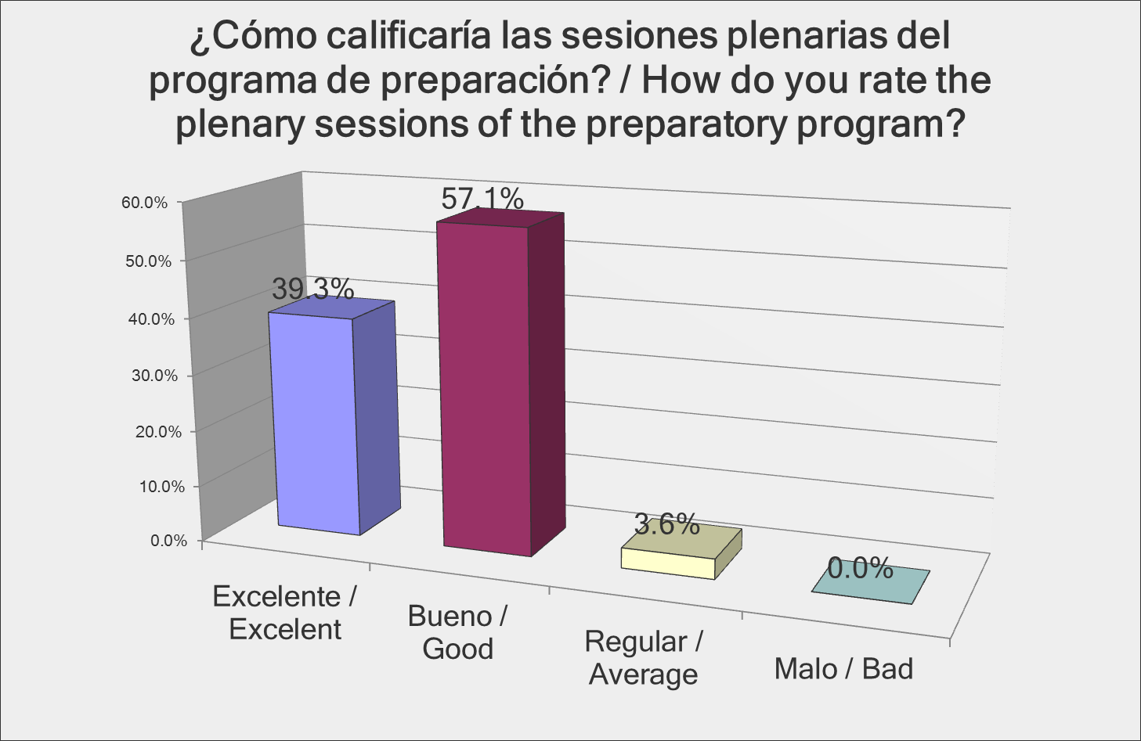

Slide 11
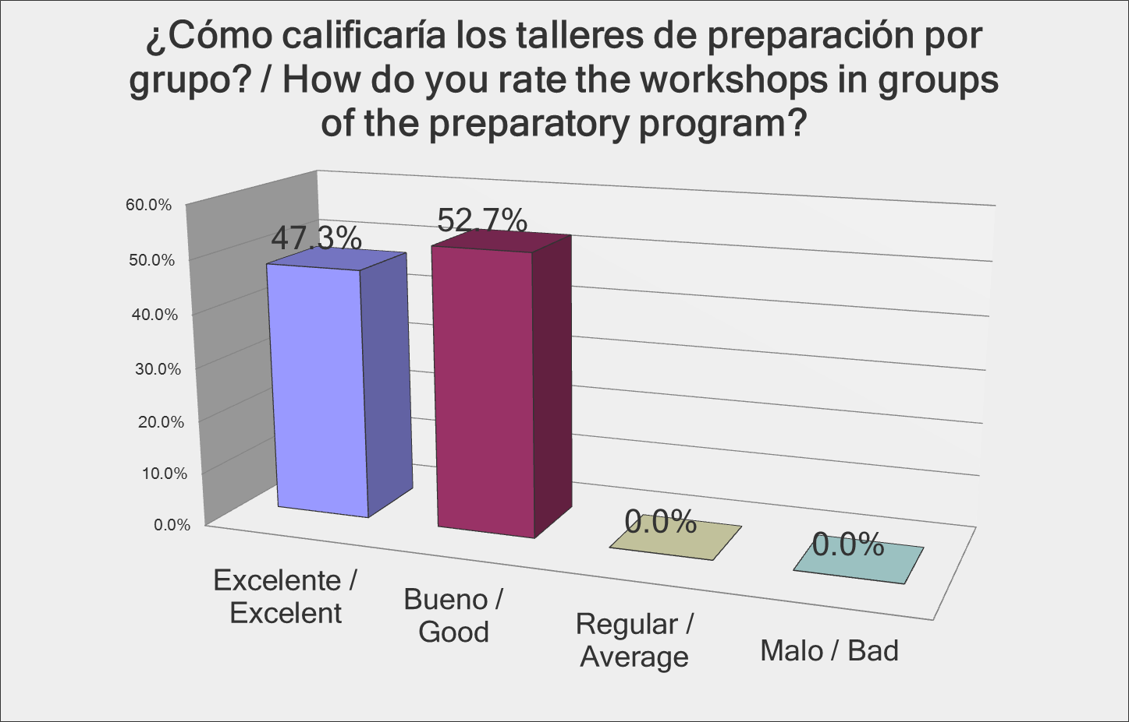

Slide 12
Recomendaciones para mejorar el programa de preparación
Más trabajo de campo.
Mejorar los tiempos y la coordinación de cada uno de los guiones.
Fortalecer mucho más la parte de coordinación (LEMA)
Sesión referente a las capacidades técnicas y profesionales de los equipos de soporte UNDAC.

Slide 13
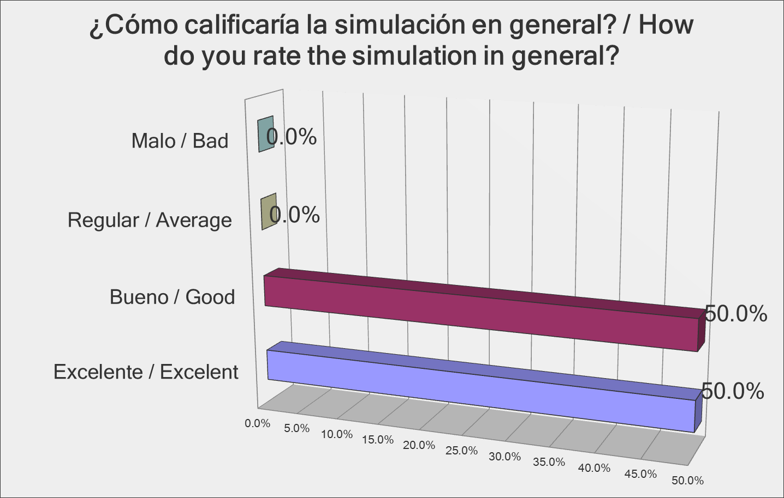

Slide 14
Componentes prácticos a incluirse
Ejercicio de simulación con perros.
Trabajar la logística.
El uso de Tecnología.
Practicar los informes de los grupos USAR.
Escenarios más reales en USAR.
Operaciones practicas de campo.
Un espacio mayor para retroalimentación.

Slide 15
Recomendaciones para mejorar la simulación
Ejercicios de integración en el terreno.
Enviar material previo de lectura.
El manejo de los tiempos.
Mejora de las instrucciones del ejercicio práctico.
Mayor interrelación entre los grupos.

Slide 16
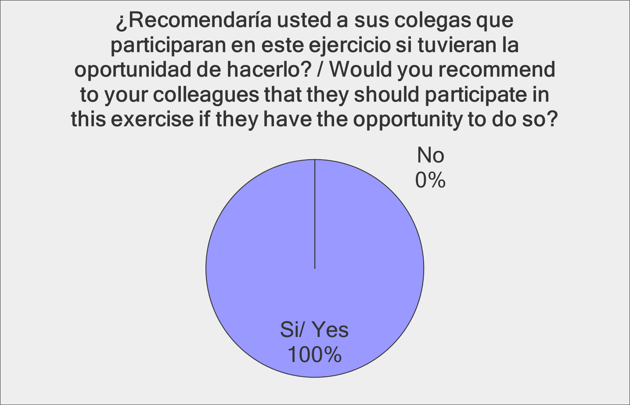

Slide 17

